Slide 1

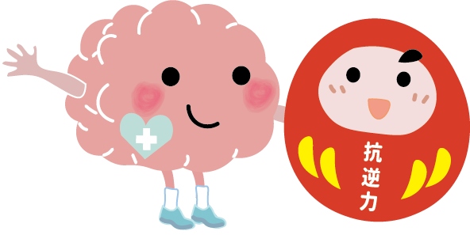
第五節：
正面迎挑戰
教育局

Slide 2

Notes:
漸進式肌肉鬆弛練習: https://youtu.be/pnKxKz7ILZ4

Slide 3


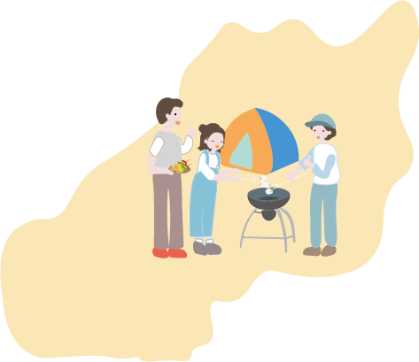
第四節 學習重點
認識「好精神村莊」
  「健康活力花田」
  *「食得好大樹」部落
  *「瞓得好花花」部落
  *「運動小草」部落
  *「玩樂草叢」部落
  「互助俱樂部」
  「心晴陽光農場」
在日常生活中要實踐照顧自己精神健康的方法

Slide 4

第四節 精神健康金句:
“
建立「你」想好村莊
精神便會更健康
”

Slide 5
本節學習重點
學習以正面的態度及積極的行動來應對困難或挑戰

Slide 6
你有經歷過不順利或者困難的事嗎？
人人都會遇到困難和失敗，
但不同人面對困難時，可能會有不同的想法和態度

Slide 7

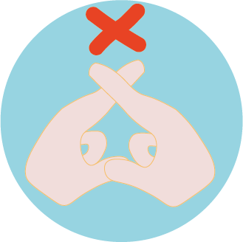
以下一些句子是描述個人的想法
  如果你認為句子內容符合你的想法，以手指作剔手勢
  若不符合你的想法，以手指作交叉手勢
  這沒有對錯之分，只是想了解大家不同的想法

Slide 8
1. 我喜歡嘗試困難的事

Slide 9
2. 人的能力是天生的，無法改變

Slide 10
3. 我不介意犯錯，
錯誤可以幫助我學習

Slide 11
4. 我害怕嘗試新事物，
寧願避開它們

Slide 12
5. 我在某件事上越努力，
就會變得越熟練

Slide 13


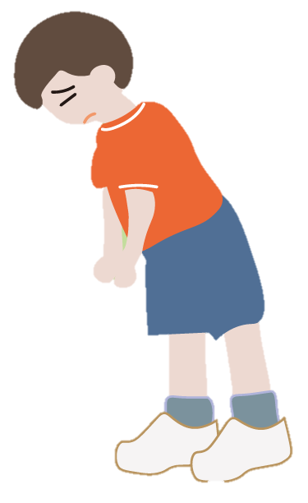

有些人……
認為能力是天生的，固定不變
當遇到困難時，覺得自己無論做甚麼都不能改變現況
選擇放棄
困難
挫折
Notes:
Font size of words enlarged

Slide 14
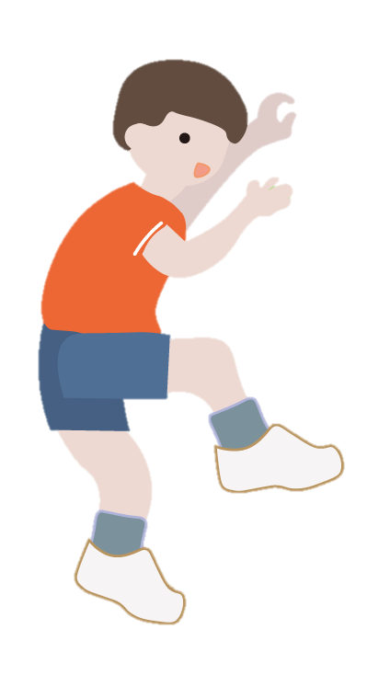
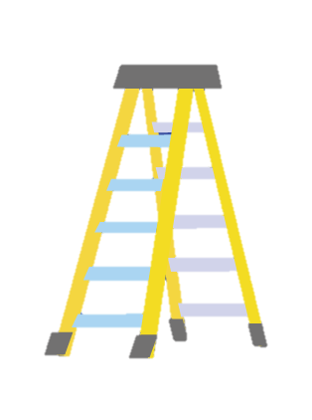

有些人……
相信能力可以透過努力、學習和嘗試新方法去提升
把挑戰視為學習的機會
在困難中不斷嘗試和練習，慢慢進步
困難
挫折
Notes:
Font size of words enlarged

Slide 15

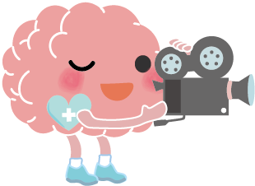
大家有聽過
「失敗乃成功之母」
這句說話嗎？

Slide 16

Notes:
齊來認識腦神經網絡：https://www.youtube.com/watch?v=Hqrbkn5DfKM

Slide 17
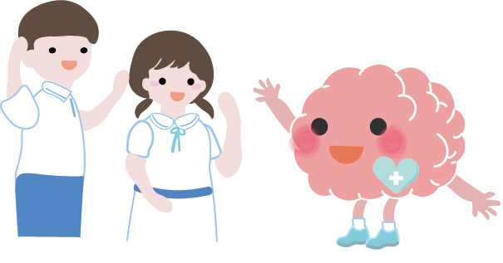
齊來認識腦神經網絡
「失敗乃成功之母」是有科學實證
當我們重複練習一件事時，大腦裏的神經連繫會變得更強，做起事來就會愈來愈順

Slide 18




第一次學習新事物時‧ ‧ ‧ ‧ ‧ ‧

Slide 19







大腦裏變強了的
神經連結

Slide 20


面對挑戰和挫敗是每個人學習過程中的必經的階段
社會上很多能夠實現夢想的人，都曾經歷失敗

Slide 21




「正面自我對話」
巴西少女
Vitória Bueno Boche

Slide 22
巴西少女
Vitória Bueno Boche
建議老師在此頁
自行加上Vitória Bueno Boache的照片以作介紹。
Vitória一出生已沒有雙臂

Slide 23
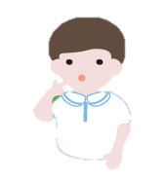
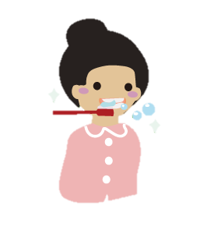


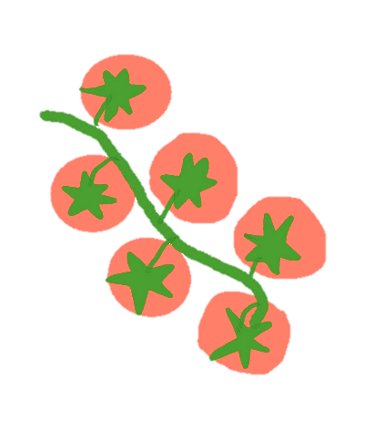
能
?
這些事情，Vitória往後能夠做到嗎？
√
X
不能
生活自理
如刷牙、換衣服、吃飯

Slide 24

能
?
這些事情，Vitória往後能夠做到嗎？
√
X
不能
到超級市場
購物

Slide 25
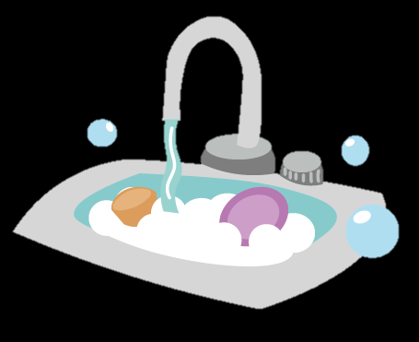
能
?
這些事情，Vitória往後能夠做到嗎？
√
X
不能
做家務

Slide 26

能
?
這些事情，Vitória往後能夠做到嗎？
√
X
不能
用手機

Slide 27

能
?
這些事情，Vitória往後能夠做到嗎？
√
X
不能
化妝

Slide 28

能
?
這些事情，Vitória往後能夠做到嗎？
√
X
不能
駕車

Slide 29

能
?
這些事情，Vitória往後能夠做到嗎？
√
X
不能
跳舞

Slide 30
能
?
這些事情，Vitória往後能夠做到嗎？
√
X
不能
成為專業
芭蕾舞者

Slide 31





能
?
這些事情，Vitória往後能夠做到嗎？
√
X
1000
不能
成為KOL

Slide 32
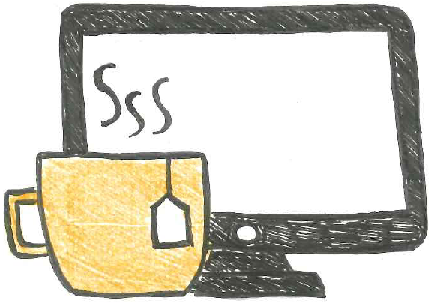
網上影片
Ballerina becomes role model
影片來源：CGTN America
Notes:
資料來源：CGTN America
影片名稱：《Ballerina becomes role model》 (00’00-03’15”)
網 址：https://www.youtube.com/watch?v=tZkASmfYzHk

Slide 33
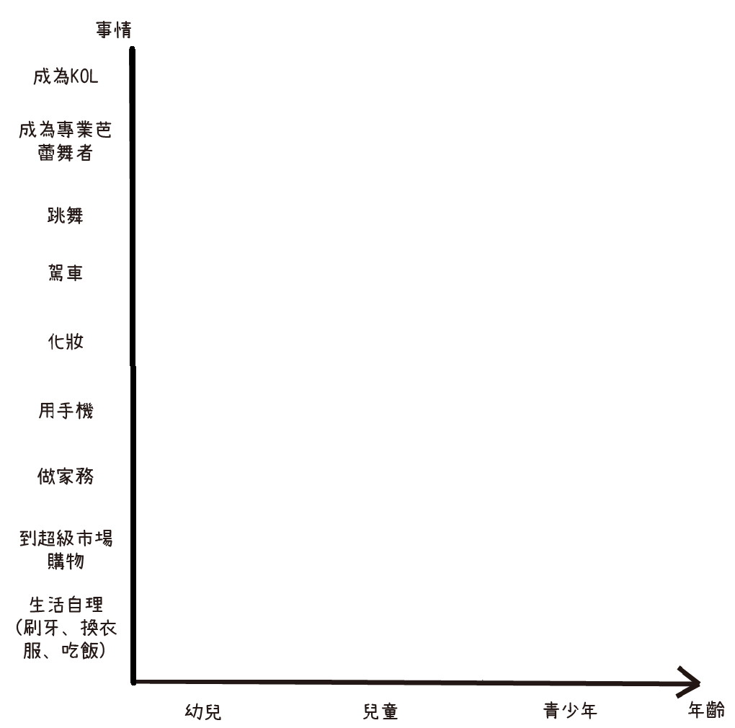
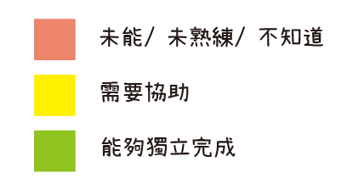
Vitória
能夠做到甚麼？
Notes:
建議可搜尋關鍵字 Vitória Bueno，倫敦著名皇家舞蹈學院（Royal Academy of Dance）, 美妝KOL 等了解更多背景資料

Slide 34
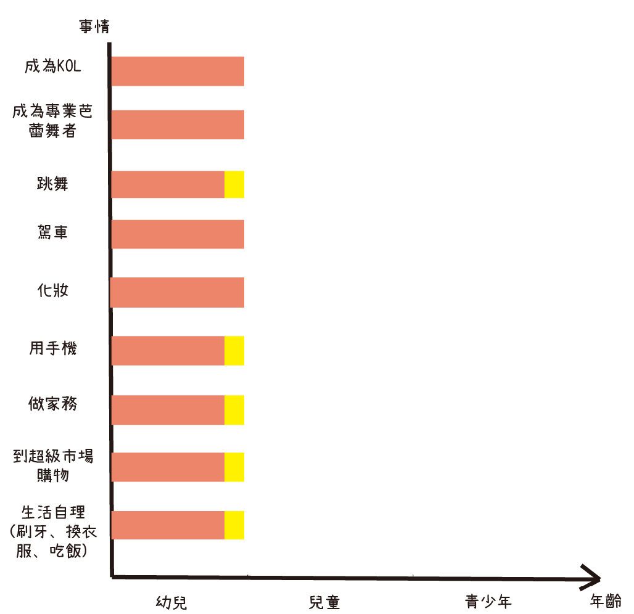
Vitória
能夠做到甚麼？
Notes:
建議可搜尋關鍵字 Vitória Bueno，倫敦著名皇家舞蹈學院（Royal Academy of Dance）, 美妝KOL 等了解更多背景資料

Slide 35
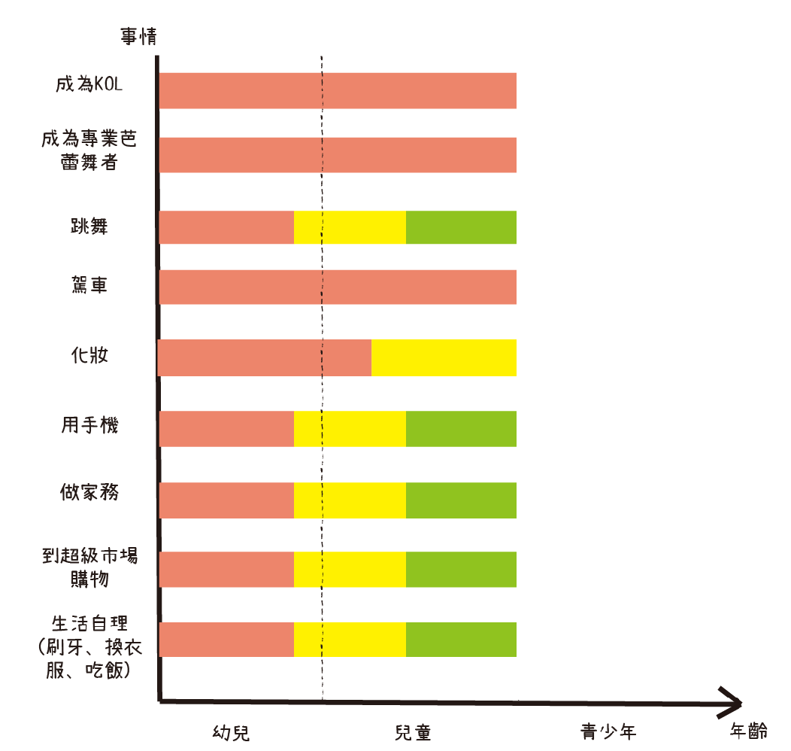
Vitória
能夠做到甚麼？
Notes:
建議可搜尋關鍵字 Vitória Bueno，倫敦著名皇家舞蹈學院（Royal Academy of Dance）, 美妝KOL 等了解更多背景資料

Slide 36
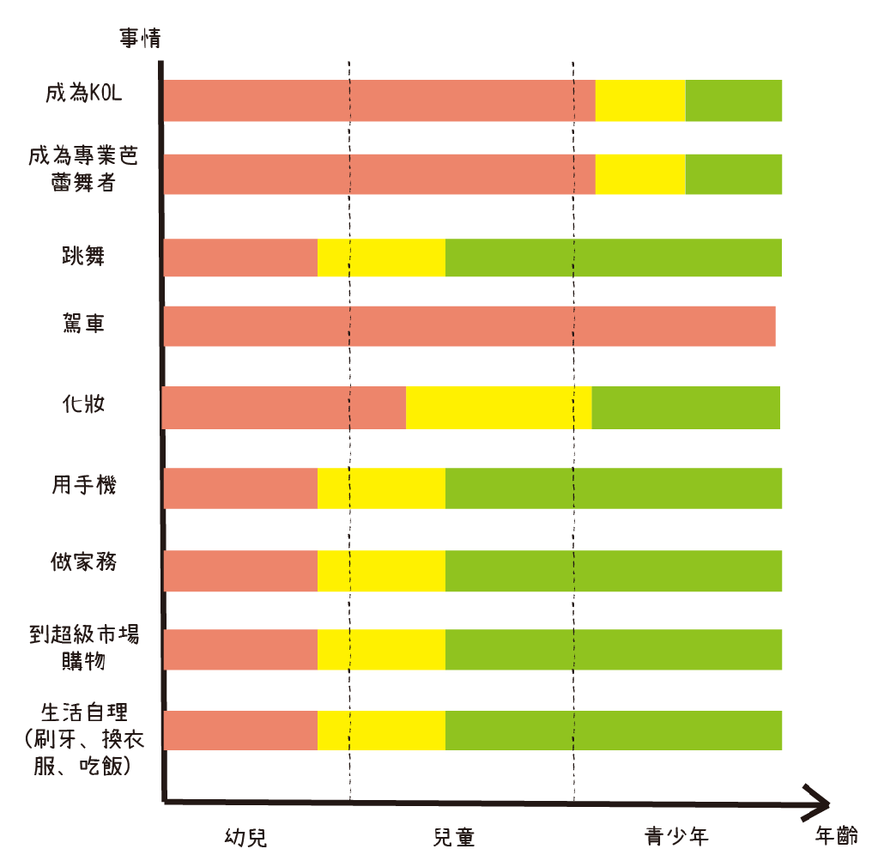
Vitória
能夠做到甚麼？
Notes:
建議可搜尋關鍵字 Vitória Bueno，倫敦著名皇家舞蹈學院（Royal Academy of Dance）, 美妝KOL 等了解更多背景資料

Slide 37



大腦神經元的連繫
因不斷嘗試和練習而慢慢變強
能夠
未能
嘗試
練習
X換衣服
X刷牙
身體的缺陷

Slide 38

是甚麼令Vitória 最後能夠達到目標？
用「正面自我對話」幫助自己
以正面態度面對挑戰

Slide 39
Vitória的「正面自我對話」
我雖然沒有雙臂，
但可以用腳來做任何事情
緃使面對困難，
人仍然可以實現夢想
有些看似做不到的事其實可以透過練習和方法做到
我們的想法會影響我們會不會去嘗試

Slide 40
「正面自我對話」練習
「一定不能」
「暫時未能」

Slide 41

小明今次中文默書成績不合格，
並認為以後自己的默書表現「一定不能」進步。
有甚麼「正面自我對話」可以幫助他正面面對困難？
「一定不能」進步
「正面自我對話」？
大家有甚麼建議？

Slide 42
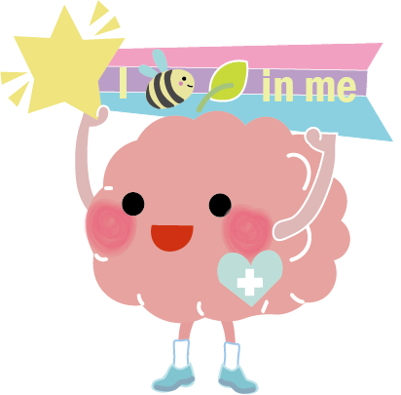
思想加油站
「正面自我對話」例子：
「試一試，我可以的！」
「我已經做得很好了！」
「希望在明天！ 」
「辦法總比困難多！ 」
「失敗不可怕，放棄才最可怕！」

Slide 43
製作「面對挑戰不倒翁」(第一部分)
當遇到挑戰時，我們可以運用「正面自我對話」幫助自己積極面對困難
好像一個「不倒翁」，在困難中仍能「反彈」
請在自己的「不倒翁」寫上：
  一個最近經歷的困難／ 挑戰
  一句正面自我對話

Slide 44


Slide 45
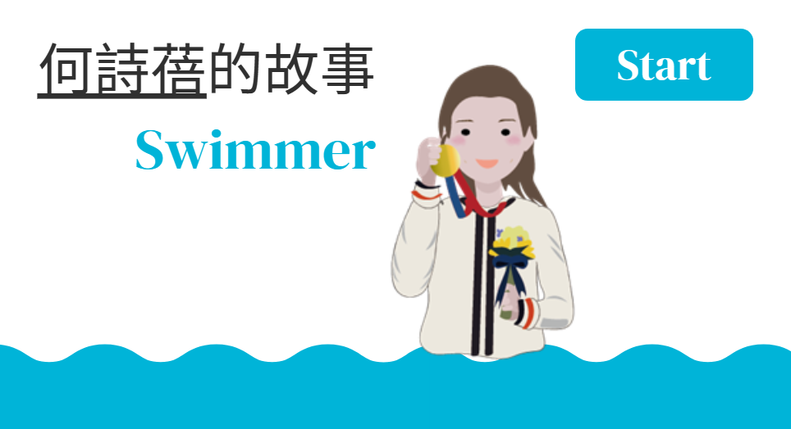
分享故事
Notes:
何詩蓓的故事：https://www.youtube.com/watch?v=b_vvvkU3KlI

Slide 46
何詩蓓的故事
1.何詩蓓自小接觸游泳，她面對過甚麼困難和挫折？
2. 她曾採取了甚麼實際行動以致最後能夠達成目標？
要兼顧讀書與游泳，但不想因運動員身分在學業上獲優待；曾因腳傷而退賽
積極規劃及分配好學業、游泳訓練及休閒活動的時間
為自己定下明確的目標，並反覆地集中訓練
定期進行紓緩壓力的活動

Slide 47

透過反覆練習、
從失敗中累積經驗，
他腦內的神經元連繫
或許也是不斷變強呢！
訂下了明確目標，
在面對困難和挑戰時，
採取實際行動，不斷練習

Slide 48
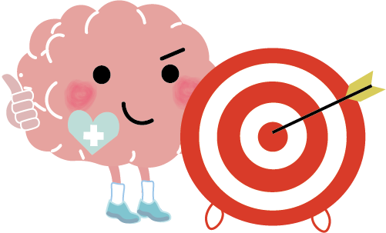

「好」目標的準則
可行
合理、可以在能力
範圍內做到的
具體
有清晰的內容和細節

Slide 49

例子1：
「正面自我對話」增強
繼續努力的決心
小明今次中文默書
成績不合格
他應該為自己訂下一個怎樣的目標？

Slide 50

小明今次中文默書成績不合格
目標：
以後不用溫習
但默書次次成績100分
目標：
默書成績好些
具體？
可行？

Slide 51
小明的「好」目標
小明今次中文默書成績不合格
目標：
下星期默書比上次默對多兩個詞語
具體
可行
有清晰的內容和細節
合理、可以在能力
範圍內做到的

Slide 52



小明的實際行動
目標：下星期默書比上次默對多兩個詞語
每天安排15分鐘溫習詞語
請媽媽幫助預默詞語
重點溫習在預默時默錯的詞語

Slide 53
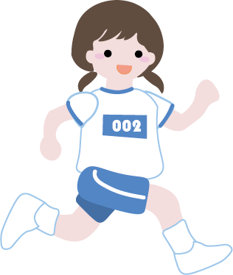
例子2﹕
「正面自我對話」增強
繼續努力的決心
小美在今年陸運會的田徑項目中沒有得到任何獎牌
她應該為自己訂下一個怎樣的目標？

Slide 54
小美的「好」目標
小美在今年陸運會田徑項目中沒有得到任何獎牌
目標：
下年要入到陸運會田徑項目的決賽
具體
可行
有清晰的內容和細節
合理、可以在能力
範圍內做到的

Slide 55
小美的實際行動
目標：下年要入到陸運會田徑項目的決賽
每天安排20分鐘
在公園練跑
請媽媽幫忙
計時速度
每星期安排兩天
進行15分鐘體適能訓練

Slide 56
製作「面對挑戰不倒翁」(第二部分)
要幫助自己克服這困難，你可以為自己訂下一個甚麼目標是可行及具體的？
可以採取甚麼實際行動幫助自己逐步達成目標？

Slide 58
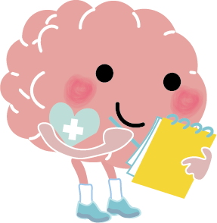
第五節 學習重點
我們可以透過學習，增強腦內的神經元連繫
運用「正面自我對話」來面對挑戰
  （例如：告訴自己不是「一定不能」做到，而是可能「暫時未能」做到）
透過建立實際可行目標和採取實際行動來令自己進步

Slide 59

第五節 精神健康金句：
“
遇到困難不要怕，
努力嘗試面對它！
遇到困難不要怕，
努力嘗試面對它
”

